Slide 1


Практикум на ЭВМ.
Программирование под Android
Занятие 5

Slide 2
Service

Slide 3
Service
Не связан с интерфейсом
Повышает приоритет процесса
Может быть перезапущен системой
Межпроцессное взаимодействие (IPC)

Slide 4
AndroidManifest.xml
<application/> ... <service android:name=".SimpleThreadService"/> ... </application>
public final class SimpleThreadService extends Service {
... }

Slide 5
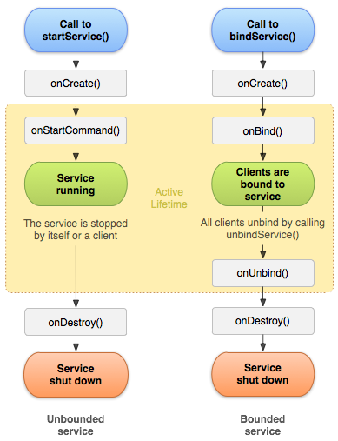
Main Thread

Slide 6
Жизненный цикл
onCreate - onDestroy
onCreate - onDestroy
onCreate - onDestroy
Activity
Service
onCreate
onDestroy

Slide 7
onStartCommand
startService(new Intent(this, SimpleThreadService.class));
@Override public int onStartCommand(
Intent intent, int flags, int startId) { return START_REDELIVER_INTENT; }

Slide 8
onStartCommand
START_NOT_STICKY
START_STICKY
START_REDELIVER_INTENT

Slide 9
stopSelf
private void onTaskDone() { stopSelf(); }
private void onTaskDone(int startId) { stopSelf(startId); }

Slide 10
IntentService
public final class ThreadService extends IntentService { @Override protected void onHandleIntent(Intent intent) { // process intent here } }
Вызывает stopSelf
Выполняет задачи последовательно

Slide 11
Foreground service
public final void startForeground(
int id, Notification notification)
public final void stopForeground(boolean removeNotification)

Slide 12
BroadcastReceiver

Slide 13
BroadcastReceiver
Обмен сообщениями между приложениями/внутри приложения

Slide 14
BroadcastReceiver
public final class SimpleReceiver extends BroadcastReceiver { @Override public void onReceive(Context context, Intent intent) { ... } }

Slide 15
Подписывание на события
<application> .... <receiver android:name=".SimpleReceiver"> <intent-filter> <action android:name="ru.ifmo.android_2015.SIMPLE_ACTION"/> </intent-filter> </receiver> ... </application>

Slide 16
Подписывание на события
receiver = new BroadcastReceiver() { @Override public void onReceive(Context context, Intent intent) { .... } }; IntentFilter intentFilter = new IntentFilter(ACTION); registerReceiver(receiver, intentFilter);
unregisterReceiver(receiver);

Slide 17
Посылка событий
Intent intent = new Intent(ACTION); intent.putExtra(...); context.sendBroadcast(intent);
context.sendStickyBroadcast(intent);

Slide 18
Упорядоченные события
sendOrderedBroadcast(intent, null);
intentFilter.setPriority(IntentFilter.SYSTEM_HIGH_PRIORITY);
@Override public void onReceive(Context context, Intent intent) { abortBroadcast(); }

Slide 19
Безопасность
Кто получит:
intent.setPackage(packageName)
sendBroadcast(intent, permissionName);
<receiver android:name=".broadcast.SimpleReceiver" android:permission="permissionName">
Кто может отправить:
<receiver android:name=".broadcast.SimpleReceiver" android:exported="false">

Slide 20
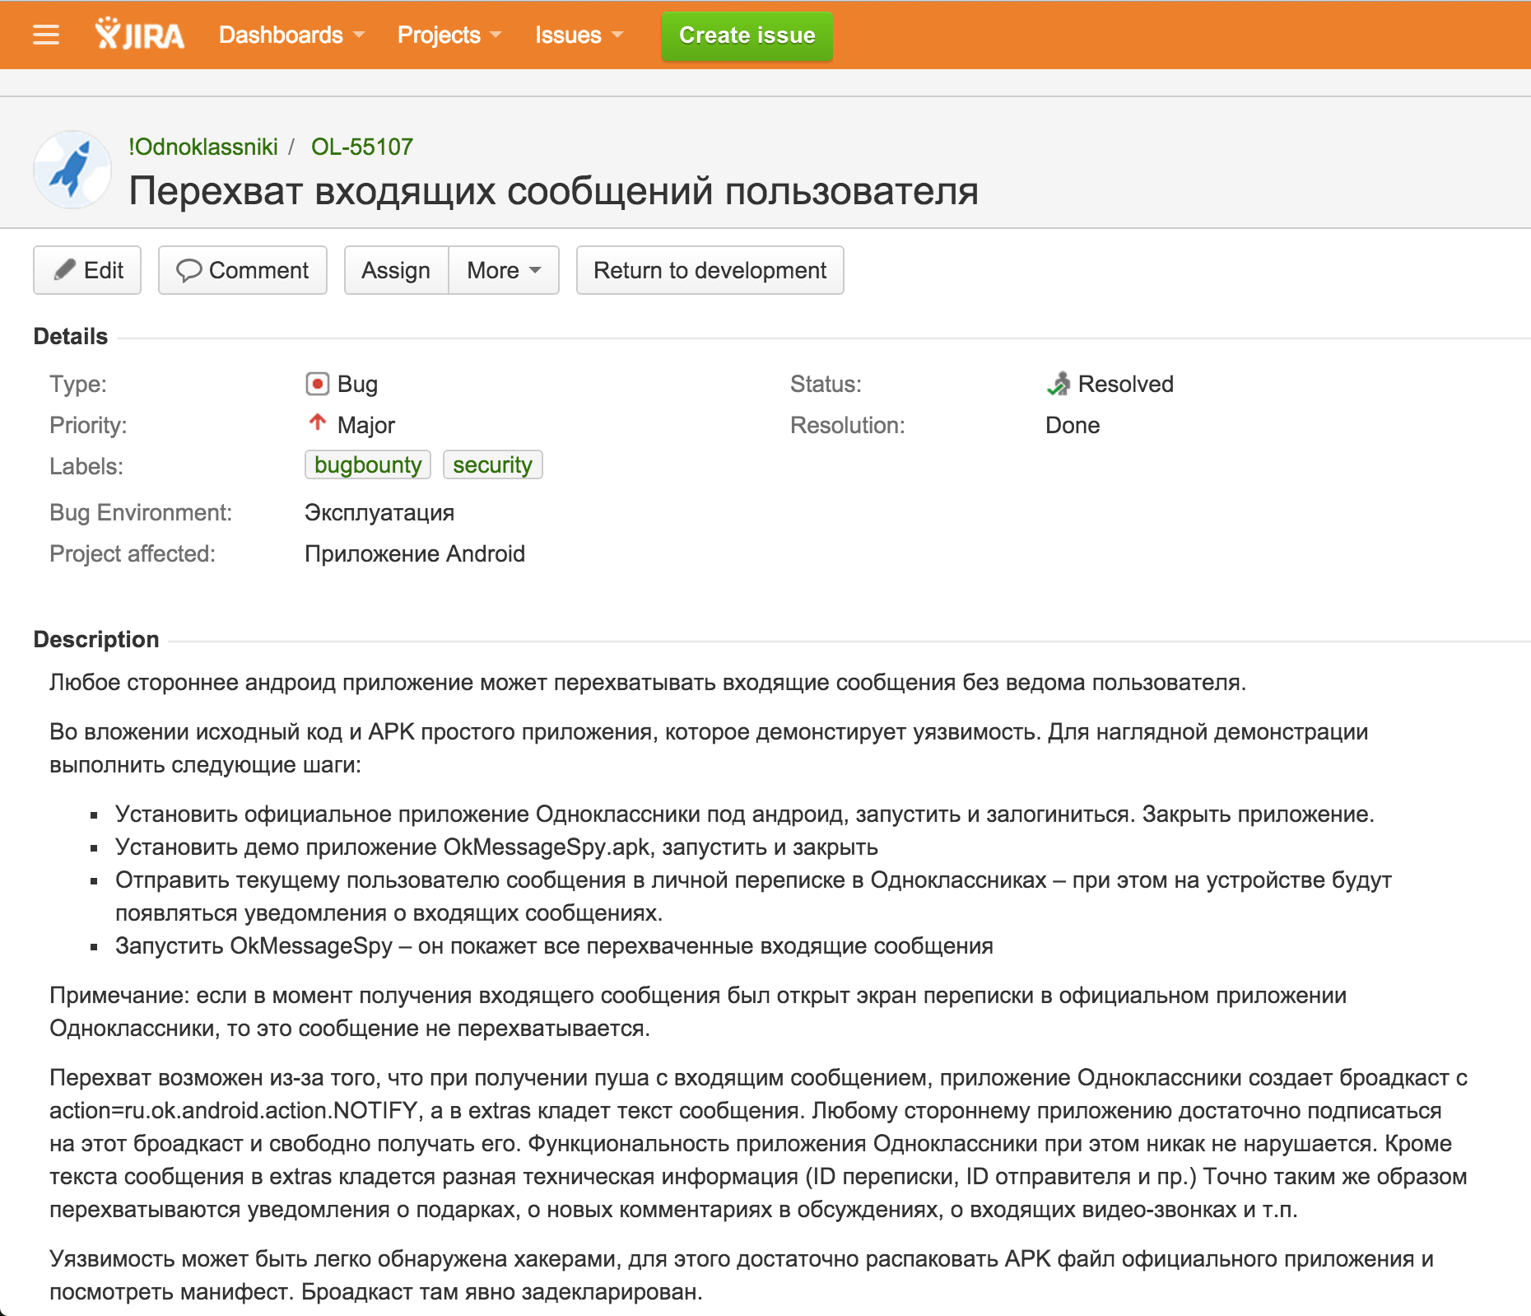

Slide 21
LocalBroadcastManager
Работает в рамках одного процесса
Нет упорядоченных событий
LocalBroadcastManager.getInstance(this).
registerReceiver(receiver, intentFilter);

Slide 22
Bound Service

Slide 23
Зачем это нужно?
Типизация
Синхронные вызовы

Slide 24
Service
public abstract IBinder onBind(Intent intent);
public class LocalBinder extends Binder { public BoundService getService() { return BoundService.this; } }
private final LocalBinder binder = new LocalBinder();

Slide 25
Activity
Intent intent = new Intent(this, BoundService.class); bindService(intent, connection, Context.BIND_AUTO_CREATE);
private ServiceConnection connection = new ServiceConnection() { @Override public void onServiceConnected(ComponentName className, IBinder service) { BoundService.LocalBinder binder = (BoundService.LocalBinder) service; BoundActivity.this.service = binder.getService(); } @Override public void onServiceDisconnected(ComponentName arg0) { } };

Slide 26
Вызов методов
int val = service.awesome(5, 4); result.setText(String.valueOf(val));

Slide 27
Вопросы?

